Slide 1
جامعة 20 أوت 1955 - سكيكدة
كلية العلوم الاقتصادية والتجارية وعلوم التسيير
محاضرات في التسويق الفندقي:
الأفراد (المشاركون)
من إعداد الاستاذة: حلاسي هجيرة
السنة الجامعية 2023/2022

Slide 2
الأفراد (المشاركون)
إن صفة التلازم التي تتميز بها الخدمة الفندقية تتطلب مساهمة عدة أطراف في إنتاجها وهو ما يطلق عليه اسم المشاركون أو الجمهور أو الناس، حيث تتشكل هذه الأطراف من العاملين بالفندق مثل:

Slide 3
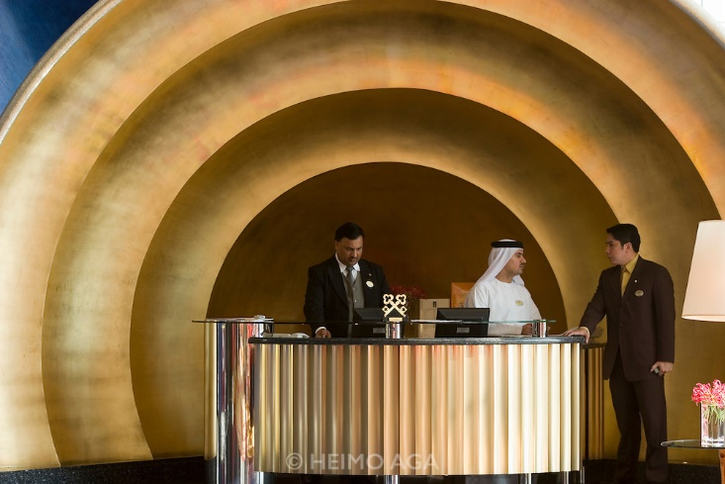
موظفو الاستقبال

Slide 4
طهاة

Slide 5
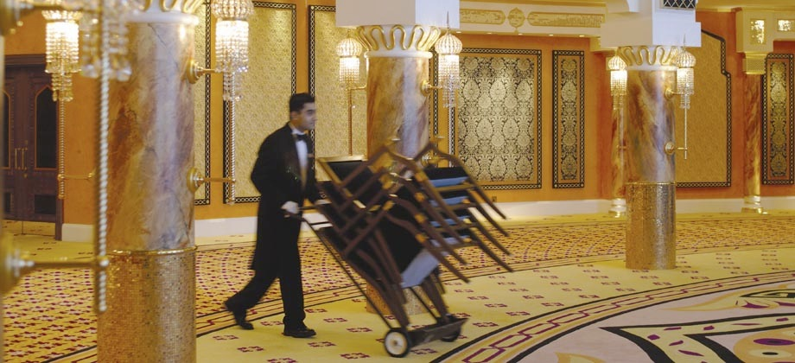
حمال الحقائب

Slide 6
سائق

Slide 7
إن طاقم العمل في الفندق يلعب دورا أساسيا في نجاح أعمال المنظمة فالعاملون هم الواجهة الحقيقية للفندق، وعن طريقهم تتمكن المنظمة من النجاح في تكريس الصورة الذهنية التي ترغب في تحقيقها حول الفندق وخدماته المتنوعة، ويمكن تحقيق ذلك عن طريق اختيار الطاقم الاكثر خبرة وكفاءة في مجال العمل الفندقي، على سبيل المثال قد تكون الشهرة التي يتمتع بها أحد طهاة الفندق سببا كافيا لجذب الكثير من الضيوف إلى ذلك الفندق أو إلى مطعم الفندق والزبائن (الضيف/ السائح) وادارة الفندق: من: * مدير الفندق * مدير التسويق * مدير المالية والمحاسبة * مدير الموارد البشرية، الخ

Slide 8
نموذج v.c.judd
إن الأفراد في الفندق لديهم أدوار تسويقية معينة ولتحديد هذه الأدوار لكل فئة من العاملين يمكن الاستعانة بنموذج v.c.judd إذ يلاحظ أن النموذج يتكون من بعدين أساسيين هما :
درجة الاحتكاك بالضيف؛
المشاركة في المزيج التسويقي.
عناصر التصنيف |  | المشاركة في المزيج التسويقي
 |  | مشاركة مباشرة | لاتوجد مشاركة
درجة الاحتكاك بالضيف | مباشر | المجموعة (1) | المجموعة (2)
 | غير مباشر | المجموعة (3) | المجموعة (4)

Slide 9
نموذج v.c.judd
يوضح الجدول نموذج v.c.judd إذ تم تقسيم العاملين في المؤسسات الفندقية إلى أربع فئات هي:
فئة العاملين ذوي الاحتكاك المباشر بالضيوف ومشاركة مباشرة مع عناصر المزيج التسويقي كموظفي الإنتاج والتسويق؛
فئة العاملين الذين يتطلب عملهم احتكاك مباشر بالضيوف ولكن ليس لديهم مشاركة في عناصر المزيج التسويقي كموظفي الاستقبال ويستلزم الأمر تدريبيهم على الاتصال بالضيوف والاتصال التسويقي؛
فئة العاملين الذين لا يحتكون مباشرة بالضيوف ولكن يوجد مشاركة مباشرة مع عناصر المزيج التسويقي كموظفي بحوث التسويق والقائمين بالتسيير ويستلزم الأمر تدريبهم على بناء الاستراتيجيات التسويقية والتسعير التنافسي؛
فئة العاملين الذين لا يحتكون مباشرة بالضيوف ولا بعناصر المزيج التسويقي كموظفي الشؤون الإدارية والحسابات ولا يستلزم الأمر تدريبهم تسويقيا سوى في ما يتعلق الأمر بالاتجاهات العامة وفلسفة المؤسسة.

Slide 10
دور التسويق الداخلي في تطوير أداء العاملين بالفندق
يلعب التسويق دورا آخر مهما مع العاملين داخل الفندق، من خلال التكامل والتنسيق لأنشطة العاملين بكفاءة، فالعامل مسوق في كل وقت يتفاعل فيه العامل، ويطلق مقابلة (1998) على الاهتمام بالعاملين داخل الفندق مصطلح التسويق الداخلي المرتبط بالتوجه بالعاملين حيث ينظر للأفراد على أنهم ضيوف للفندق " People – Hotel Guests" ، هذا وتأتي أهمية التسويق الداخلي في تطوير أداء العاملين، نظرا لكون المنتج الفندقي يهيمن عليه صفة اللاملموسية، والتي تتطلب خاصية التلازم بين الخدمة ومقدمها الأمر الذي يحتاج الى توافر مهارة وظيفية في أداء العامل للخدمة غير الملموسة من خلال عملية التفاعل النفسي والاجتماعي بين العامل والعميل تحتاج إلى مهارات التسويق التفاعلي، وهنا يبحث العميل على الجودة الوظيفية لأداء الخدمة، والتي تعني ترجمة لكل العناصر الفنية في الخدمة، وللوصول الى الأداء الوظيفي المميز للعاملين يجب الاهتمام بالعاملين من خلال الاهتمام بممارسات التسويق الداخلي بنفس درجة الاهتمام بممارسات التسويق الخارجي، حيث التأكيد على أهمية الأفراد وضرورة الاهتمام بهم كعملاء داخليين، ووظائفهم هي منتجات داخلية، يجب أن تصمم بطريقة تلبي حاجاتهم بصورة أفضل، مع مراعاة قدرات الأفراد المتاحة، الأمر الذي يجعل الفندق أكثر فاعلية وكفاءة في تسويق خدماته، فالعاملين مختلفين في احتياجاتهم فمنهم من يبحث عن الحافز المادي، وأخر يبحث عن العمل لتحقيق الذات، وهنا يأتي دور التسويق الداخلي للبحث في احتياجات واتجاهات العاملين

Slide 11
فطبقا لنظرية ماكجواير والتي تقسم حاجات الافراد الى حاجات داخلية غير اجتماعية كالحاجة الى التوافق والتمييز ووجود رموز مادية محسوسة والحاجة للتجديد والابتكار، وهناك الحاجات الخارجية الاجتماعية والتي تشمل الحاجة للتعبير عن الذات والحاجة الى التدعيم، والانتماء للآخرين من خلال وجود قائد أو نموذج يقتدي به العاملون .حيث يجب تفهم رغبات وحاجات العاملين بالفندق بنفس درجة حاجات العملاء الخارجيين للاسترشاد بها عند وضع سياسة وخطط الفندق. من خلال إتاحة الحرية للعاملين في إبداء آرائهم واقتراحاتهم، ومشاركتهم في إعداد الخطط، وتدريب العاملين على تنفيذ الخطط الموضوعة، مع تحفيزهم للتأكد من نجاح تنفيذ الخطط التسويقية، فالتسويق الداخلي يجب أن يطبق الأفكار والمبادئ المستحدثة من علوم الاتصالات والنفس والاجتماع والادارة، على العاملين بالفندق، لفهم احتياجاتهم الاجتماعية والذاتية وتحديد علاقاتهم ببقية الأفراد والمجموعات الاخرى ، ومدى تأثرهم بها ومعرفة عاداتهم وانطباعاتهم ودوافعهم، مع تنمية مهارة العاملين على الاتصال الفعال مع العملاء، ويؤكد هنا Kotler et al., (2005) على اهمية تحديد علاقة الأفراد ببعضهم البعض لأن أحد أدوار التسويق الداخلي هو توجيه العاملين بالفندق للعمل كفريق واحد، لأن روح الفريق الواحد يساهم في تطوير الأداء المهاري والمهني من خلال الأداء الجماعي محققا أهداف الفندق من الأدوار المهمة للتسويق الداخلي هو توجيه قسم العلاقات العامة بالفندق نحو التأثير على اتجاهات وآراء الأفراد داخل الفندق من خلال إيجاد التفاهم المتبادل بين الفندق والعاملين، وتلبية متطلبات وإحتياجات العاملين والعمل على مساعدتهم في حل مشاكلهم، وتوفير الأجواء المناسبة في بيئة العمل الداخلية بهدف تحسين سلوكيات الأفراد وتخفيض الصراع الوظيفي الداخلي، الأمر الذي ينعكس في النهاية الى تطوير أداء الأفراد بشكل مميز يشبع ويرضي رغبات وحاجات العملاء

Slide 12
في حين أن مقابلة (1998) يؤكد أن الرضا والاشباع الوظيفي هو أهم أدوار التسويق الداخلي، لأنه يمثل العنصر الرئيس نحو إنجاز الوظائف المطلوبة بشكل مميز. ويضيف kotler et al., (2005) أن التسويق الداخلي يعد ناجحا في تحقيق هدفه، في حالة إذا شعر العاملون أنهم جزء من الفندق، بل من المساهمين فيه، كما يشير Negi (2002) إلى دور التسويق الداخلي في تنمية الجانب المعرفي للعاملين من خلال تعريفهم بالفندق وتطوره التاريخي ومركزه التنافسي وسياساته، وتعريفهم بالمزيج التسويقي المقدم للعملاء والمنتج الفندقي ومواصفاته، مما يساعد ذلك على توجيه جهود العاملين نحو تحقيق الأهداف المرسومة. الا أن (2005) Kotler et al ., يشير إلى أن هناك بعض الدراسات التي ترى ان بعض مدراء الفنادق لا يجدوا ضرورة لمعرفة العاملين بالمعلومات السابقة، وتتوقف المعرفة فقط للمدراء وهم بدورهم يقوموا بتوجيه العاملين.

